Slide 1
Banco de Dados II: Transações
TRANSAÇÕES

Slide 2
Dados Relacionais II : Transações
Sistemas Monousuários x Multiusuários
  Critério de classificação quanto ao número de usuários que podem usar o sistemas Concorrentemente, ou seja, ao mesmo tempo;
    SGBD Monousuário – um usuário de cada vez pode usar o sistema;
    SGBD Multiusuário – muitos usuários podem usar o sistema, acessando o banco de dados concorrentemente. Este é o tipo mais largamente utilizado hoje;
      Pelo fato de múltiplos usuários acessarem os dados ao mesmo tempo, exigem mecanismos sofisticados para gerenciar a concorrência e garantir a integridade dos dados.

Slide 3
Dados Relacionais II : Transações
TRANSAÇÃO: É uma sequencia de operações executada em um banco de dados que acessa e eventualmente modifica dados;
  Uma transação começa com o banco de dados consistente, porém, DURANTE a execução da transação o banco de dados pode ficar temporariamente inconsistente;
  Quando a transação é finalizada o Banco de Dados deve ficar consistente;
  Problemas a considerar no tratamento de transações:
    Falhas
    Execução concorrente de varias transações

Slide 4
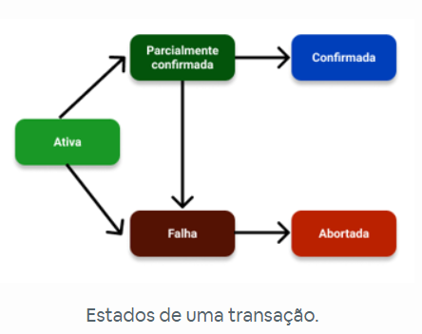
Dados Relacionais II : Transações
TRANSAÇÃO: É uma sequencia de operações executada em um banco de dados que acessa e eventualmente modifica dados;

Slide 5
Dados Relacionais II : Transações
TRANSAÇÃO: Transações devem obedecer às propriedades ACID:
  Atomicidade: A propriedade de atomicidade garante que as transações sejam atômicas (indivisíveis). A transação será executada totalmente ou não será executada.
  Consistência: A propriedade de consistência garante que o banco de dados passará de uma forma consistente para outra forma consistente.
  Isolamento: A propriedade de isolamento garante que a transação não sofrerá interferência de nenhuma outra transação concorrente.
  Durabilidade: A propriedade de durabilidade garante que o que foi salvo, não será mais perdido.

Slide 6
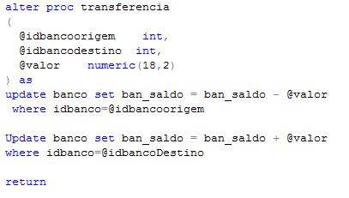
Dados Relacionais II : Transações
Existem vários casos em que é necessário definir um BLOCO de instruções (varias transações), onde o bloco todo deve ser executado com sucesso, ou nenhum dos comandos dos blocos.
  Exemplo: Transferir um valor de uma conta para outras
    E se desse problema no segundo Update??

Slide 7
Dados Relacionais II : Transações
Para garantir que um bloco seja TODO executado com sucesso,ou nenhum comando do bloco seja executado, o SQL permite estabelecer explicitamente declarações de início de transação e fim de transação;
Isso é feito através dos comandos:
  BEGIN TRAN : Define o início de uma transação.
  Commit : Define o fim de uma transação
  Rollback : Cancela uma transação

Slide 8
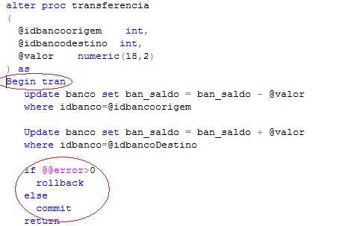
Dados Relacionais II : Transações
Ao utilizar BEGIN TRAN antes de um bloco, as alterações feitas no banco somente serão gravadas quando for efetuado um COMMIT.

Slide 9
Dados Relacionais II : Transações
Exemplo
    Begin Tran
    Delete pagar
    Select * from pagar
    Obs: ao executar os comandos acima você verá que TODOS os registros da tabela pagar foram excluídos.
    Agora digite Rollback e execute somente este comando.
    Você verá que os registro da tabela PAGAR REAPARECERAM

Slide 10
BD II: Tratamento de erros
Tratamento de erros

Slide 11
BD II: Tratamento de erros
ROLLBACK TRANSACTION: Em transações, o uso de ROLLBACK é essencial para garantir que, em caso de falha, as operações sejam revertidas para manter a consistência dos dados.
  Em conjunto com BEGIN TRANSACTION, é possível iniciar uma transação, e caso ocorra um erro durante a execução, a transação é revertida com o ROLLBACK.
Variável de erro (@@ERROR em SQL Server): o SQL Server, possui variáveis de erro, como @@ERROR, que armazena o código do erro ocorrido na última instrução.
  Esse método pode ser usado para verificar o sucesso de uma operação e, em caso de erro, executar procedimentos de tratamento específicos.

Slide 12
BD II: Tratamento de erros
  CUIDADO: Nem todos os erros disparam o @@Error. Geralmente, erros mais graves, não relacionados com comandos sql não disparam.
    Erros do Sistema operacional
    Erros de Interrupção de Sessão
    Erros de Estouro de Stack / timeout
  O @@ERROR no SQL Server é atualizado após cada comando executado, portanto, ele precisa ser verificado imediatamente após a execução de cada instrução SQL, pois qualquer comando subsequente redefine o valor de @@ERROR
  Estes erros devem ser tratados com TRY / CATH

Slide 13
BD II: Tratamento de erros

Slide 14
BD II: Tratamento de erros
TRY...CATCH: Muitos SGBDs, como SQL Server, oferecem a estrutura TRY...CATCH para capturar e manipular erros. Dentro
  O bloco TRY é executado, e se ocorrer um erro, a execução passa para o bloco CATCH, onde é possível tratar o erro, registrar logs, ou executar comandos compensatórios.
  BEGIN TRY
  instrução
  instrução
  instrução.....
  END TRY
  Begin CATCH
  instrução
  instrução
  instrução.....
  END CATCH

Slide 15
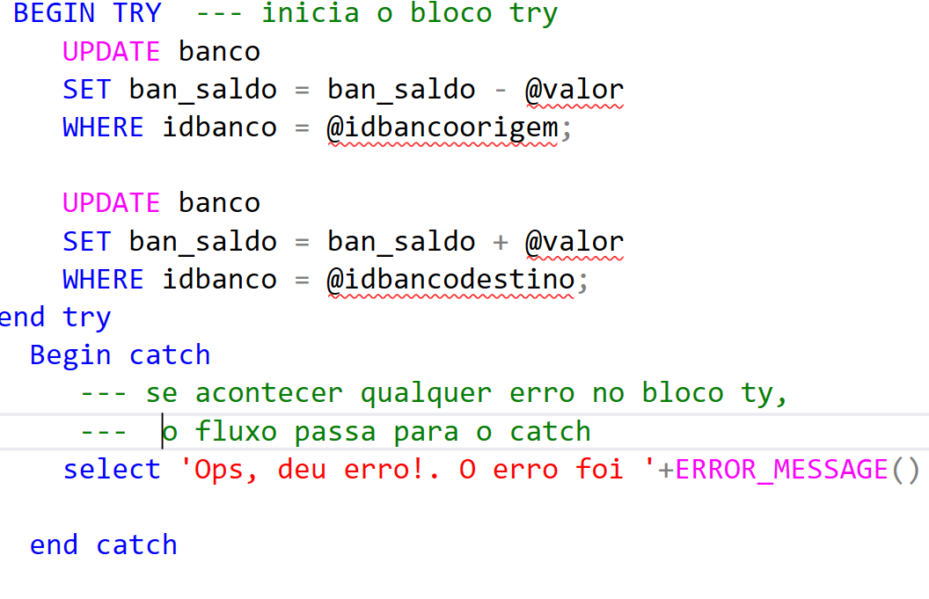
BD II: Tratamento de erros

Slide 16
BD II: Tratamento de erros
THROW: É usado para gerar um erro personalizado e interromper a execução de um bloco de código.
  THROW Número do erro, 'Mensagem de erro', Estado
    Número do erro: O código de erro que você deseja lançar (precisa ser maior que 50000).
    Mensagem de erro: O texto que será exibido.
    Estado: Estado do erro (normalmente 1).

Slide 17
BD II: Segurança
Segurança

Slide 18
BD II: Segurança
Segurança em banco de dados é uma área bastante ampla que se refere a muitas questões, incluindo:
  Questões legais e éticas: Trata dos direitos de acesso a informações específicas, garantindo que dados pessoais, financeiros e sensíveis sejam acessados apenas por aqueles que possuem autorização legal e ética para tal. Isso envolve conformidade com regulamentações como a LGPD (Lei Geral de Proteção de Dados.
  Questões políticas nos níveis governamental, institucional ou corporativo (quais os tipos de informação que não devem ser tornadas disponíveis publicamente);
  As necessidades em algumas organizações de identificar múltiplos níveis de segurança e em categorizar os dados e usuários com base nessas classificações. Exemplo: altamente secreto, secreto, confidencial e não confidencial;

Slide 19
BD II: Segurança
Confidencialidade, Integridade, Disponibilidade são os principais pilares da segurança em bancos de dados e são amplamente conhecidos como o modelo CIA (Confidentiality, Integrity, Availability).
  Confidencialidade: refere-se à proteção dos dados contra a divulgação não autorizada
  Integridade: a informação deve ser protegida contra modificações impróprias (intencionais ou acidentais);
  Disponibilidade: o acesso à informação deve estar disponível para um usuário ou programa que tenha direito legítimo a esta informação;

Slide 20
BD II: Segurança
Como garantir os pilares básicos de segurança (CIA)?
Proteção da Confidencialidade
  Criptografia de Dados: Criptografar dados armazenados e em trânsito para impedir que informações sensíveis sejam acessadas sem autorização.
  Controle de Acesso Baseado em Funções: Definir e aplicar políticas de acesso que permitam apenas o nível mínimo de acesso necessário para cada usuário.
  Autenticação Forte: Adote autenticação multifatorial e políticas rigorosas de senha para prevenir acessos não autorizados.

Slide 21
BD II: Segurança
Como garantir os pilares básicos de segurança (CIA)?
Proteção da Confidencialidade
  Criptografia a nível de BANCO.
    A criptografia a nível de banco criptografa os arquivos de dados e os arquivos de log do banco de dados, tornando os dados ilegíveis se os arquivos forem acessados fora do SQL Server (ou de outro servidor)
    A criptografia é gerenciada por uma chave de criptografia do banco de dados (DMK), que é armazenada no próprio banco de dados. A DMK é protegida por um certificado armazenado no servidor
    O TDE - Transparent Data Encryption é chamado de "transparente" porque não altera a forma como consultas e operações são executadas no SQL Server. Os dados são decriptografados automaticamente em tempo real quando acessados por usuários e aplicativos autorizados, e criptografados ao serem salvos em disco, sem que o usuário precise fazer nada..

Slide 22
BD II: Segurança
Como garantir os pilares básicos de segurança (CIA)?
Proteção da Confidencialidade
  Criptografia a nível de BANCO.
    Criar uma chave mestra e um certificado no banco master(DMK).
    Criar uma chave de criptografia no banco de dados específico. (protegida pela DMK)
    Ativar a criptografia TRANSPARENTE no banco de dados.

Slide 23
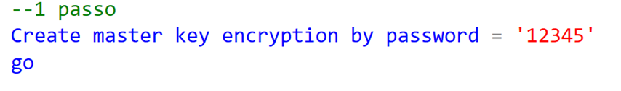
BD II: Segurança
Cria uma chave simétrica chamada ##MS_DatabaseMasterKey## dentro do banco atual (DMK).
Essa chave é usada como base da hierarquia de criptografia local do banco
Ela é criptografada de duas formas:
  Pela Service Master Key (SMK) (chave mestra da instância).
  E pela senha que você definiu
É importante fazer backup de sua chave
BACKUP MASTER KEY TO FILE = 'C:\backup\meu_banco_dmk.key'
ENCRYPTION BY PASSWORD = 'SenhaBackup123!';

Slide 24
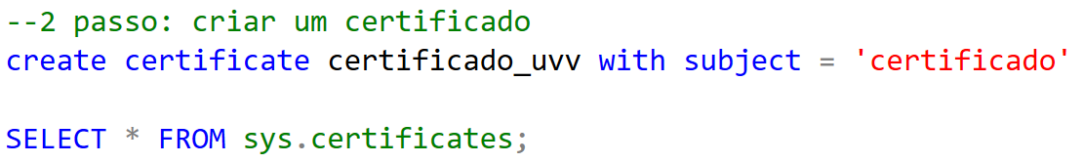
BD II: Segurança
CertificadoTDE: é o certificado criada diretamente no SQL Server. Esse certificado será armazenado internamente no banco de dados master

Slide 25
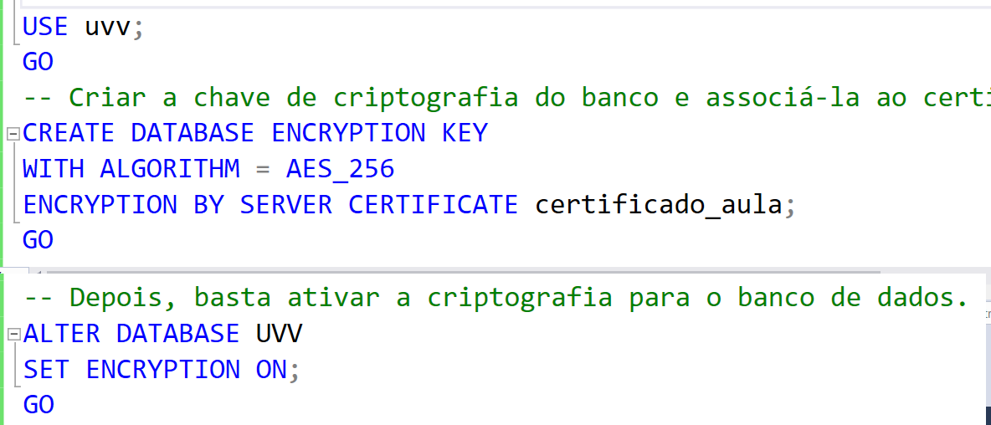
BD II: Segurança
Infelizmente, não funciona na versão gratuita (Express)!!!

Slide 26
BD II: Segurança
Como o próprio nome diz, esta criptografia é TRANSPARENTE, ou seja, o usuário não sabe que os dados são criptografados/decriptografados
    Uma consulta do tipo Select * from pagar irá mostrar os dados normais
    Da mesma forma, um update/insert é feito normalmente
O sql server criptografa os dados antes de salvar no disco e decriptografa antes de mostrar ao usuário
O foco é a proteção dos dados em disco, ou seja, contra o roubo do arquivo de dados ou do backup. O TDE não protege dados de acesso indevido
O backup de um banco criptografado, estará automaticamente criptografado também.

Slide 27
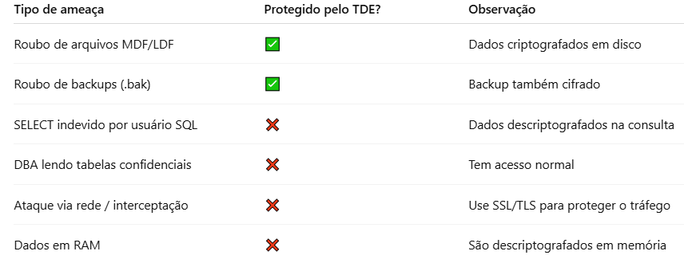
BD II: Segurança

Slide 28
BD II: Segurança
Como garantir os pilares básicos de segurança (CIA)?
Proteção da Confidencialidade
  Criptografia a nível de COLUNA.
CREATE SYMMETRIC KEY SK_DadosSensiveis
WITH ALGORITHM = AES_256
ENCRYPTION BY CERTIFICATE Certificado_uvv
A Chave esta sendo protegida pelo certificado

Slide 29
BD II: Segurança
Como garantir os pilares básicos de segurança (CIA)?
Para fazer um update criptografado
--- Abrir a chave de criptografia usando o certificado
OPEN SYMMETRIC KEY SK_DadosSensiveis
DECRYPTION BY CERTIFICATE Certificado_uvv;
update empresa set cpf_crypto=ENCRYPTBYKEY(KEY_GUID('SK_DadosSensiveis'), ‘58601015034’) where idempresa=2
SELECT CONVERT(varchar(50), DECRYPTBYKEY(cpf_crypto)) AS cpf_em_texto
FROM dbo.Empresa WHERE IdEmpresa = 2;

Slide 30
BD II: Segurança
Como garantir os pilares básicos de segurança (CIA)?
IMPORTANTE:
DecryptByKey(cpf_crypto) sempre retorna VARBINARY, logo, é necessário converter para string
EncryptByKey sempre espera um valor STRING ou binary. Se você quiser criptografar um valor numérico, primeiro você deve converter este valor para string:
update empresa set valor_crypto=ENCRYPTBYKEY(KEY_GUID('SK_DadosSensiveis'), cast(100.00 as varchar(10)))
where idempresa=2

Slide 31
BD II: Segurança
Como garantir os pilares básicos de segurança (CIA)?
Proteção da Integridade
  Controle de Validação de Entrada: Validar as entradas para evitar injeções SQL e garantir que os dados estejam no formato esperado antes de serem armazenados.
  Controle de Acesso Granular: Implementar permissões adequadas para que apenas usuários autorizados possam modificar dados, reduzindo o risco de alterações acidentais ou maliciosas.
  Uso de Triggers e Constraints: Utilizar restrições de integridade e triggers para evitar modificações indevidas nos dados, assegurando que informações incorretas não sejam inseridas ou alteradas.
  Auditorias e Logs de Atividade: Monitorar todas as atividades no banco de dados, registrando alterações e acessos para detectar e investigar rapidamente alterações inadequadas ou suspeitas.

Slide 32
BD II: Segurança
Como garantir os pilares básicos de segurança (CIA)?
Proteção da Disponibilidade
  Backup e Recuperação de Dados: Realize backups regulares e mantenha um plano de recuperação de desastres para restaurar rapidamente o acesso aos dados em caso de falhas ou ataques.
  Defesas Contra Ransomware(*) e DoS(*): Implemente soluções de monitoramento e detecção de ameaças para identificar atividades suspeitas, e use sistemas de defesa contra ataques de negação de serviço (DoS).
  Redundância e Alta Disponibilidade: Configure réplicas e failover automático para garantir que o banco de dados permaneça acessível, mesmo em caso de falhas no sistema ou manutenção.
  Controle de Acesso à Rede: Restrinja o acesso à rede para impedir acessos externos não autorizados, limitando a exposição do banco de dados.

Slide 33
BD II: Segurança
Como garantir os pilares básicos de segurança (CIA)?
Proteção da Disponibilidade
  Ransomware : é um tipo de malware que criptografa dados e exige um resgate (geralmente em criptomoeda) para restaurar o acesso.
  DoS (Denial of Service) é um ataque que visa sobrecarregar um sistema ou servidor, tornando-o incapaz de responder a requisições legítimas. No SQL Server, um ataque DoS pode ocorrer de várias formas:
    Sobrecarga de Requisições: Um invasor pode enviar um grande número de consultas SQL complexas ou pesadas para sobrecarregar o servidor, exaurindo a CPU, a memória e o armazenamento temporário.
    Bloqueio de Sessões: O invasor pode abrir várias sessões no SQL Server e mantê-las ativas, impedindo que usuários legítimos possam acessar o banco.

Slide 34
BD II: Segurança
DBA (Administrador de Banco de Dados): É a autoridade máxima no gerenciamento do sistema de banco de dados, responsável por definir e manter a política de segurança e controle de acesso.
  O DBA possui uma conta especial com permissões para realizar ações administrativas avançadas, como criação de contas e atribuição de privilégios.
    sa no Sql server , SYS no oracle , root no mySql
Os privilégios do DBA incluem comandos para conceder e revogar direitos para contas individuais de usuários ou de grupos de usuários, e comandos para a realização das seguintes ações do tipo:
  Criação de Contas;
  Concessão de privilégio discricionários;
  Revogação de privilégio;
  Atribuição de nível de segurança;

Slide 35
BD II: Segurança
Criação de Contas: O sql server possui vários “níveis” de autenticação.
  Login de Usuário: é a identidade no nível do servidor e representa um usuário que possui permissões para se conectar ao servidor SQL.
    O login permite que o usuário se autentique no servidor, mas não concede automaticamente permissões dentro de um banco de dados específico.
      Autenticação do Windows: Utiliza contas ou grupos de usuários do Windows para login.
      Autenticação do SQL Server: Cria logins com credenciais específicas para o SQL Server, independentes do sistema operacional.

Slide 36
BD II: Segurança
Criação de Contas: O sql server possui vários “níveis” de autenticação.
  Autenticação do Windows:
    CREATE LOGIN [Dominio\lucas] FROM WINDOWS;
    * Quando não existir domínio, deve ser informado o nome do PC
  Autenticação do SQL Server:
    CREATE LOGIN lucas with password = '123’
    Importante: O ‘login’ fornece acesso somente ao servidor de banco de dados. Os bancos de dados ainda estão inacessiveis.

Slide 37
BD II: Segurança
Criação de Contas: O sql server possui vários “níveis” de autenticação.
  Para excluir uma conta de login, basta usar o comando drop:
    drop login jlucas - para uma conta com autenticação sql)
    drop login [srv01\jlucas] - para uma conta com autenticação windows
  CUIDADO!!! Para exclui uma conta de login, é necessário considerar algumas regras:
    O login excluído não pode estar logado (com conexões ativas);
    O login não pode ter usuário vinculado em algum banco de dados
    O login não pode ser dono de um ou mais objetos (banco, índices, schemas...)

Slide 38
BD II: Segurança
  Os logins de um servidor podem ser consultados na tabela sys. server_principals
SELECT
sid , --Security ID, representa um id único, em hexa
principal_id, --ID único DENTRO de um BD, não é GLOBAL
name AS LoginName,
type_desc AS Tipo,
create_date AS CriadoEm,
is_disabled AS Desativado,
type
FROM sys.server_principals
-- S = SQL login, U = Windows user, G = Windows group
ORDER BY name;

Slide 39
BD II: Segurança
Conta de Usuário: O usuário do banco de dados é uma entidade de segurança criada dentro de um banco de dados específico.
  Um ‘USUÁRIO’ NÃO representa uma pessoa, e sim OQUE um determinado login pode fazer
  No SQL Server, um “usuário” do banco de dados geralmente é associado a um login de servidor.
      O login autentica o usuário no servidor SQL,
      O “usuário” define o que o usuário pode fazer dentro do banco específico.
      Usuário de bancos diferentes podem estar relacionados ao mesmo login. No mesmo banco isso não é possível

Slide 40
BD II: Segurança
Criação de Contas: O sql server possui vários “níveis” de autenticação.
Conta de Usuário: O usuário do banco de dados é uma entidade de segurança criada dentro de um banco de dados específico.
  CREATE USER usu_todos FOR LOGIN lucas
  CREATE USER user_consulta FOR LOGIN maria
  Para alterar:
  Alter USER user_gravacao with LOGIN = jose;
  Após a criação, deve-se definir oque cada conta de usuário poderá acessar. Pode-se usar o comando GRANT ou grupo de regras (Roles)

Slide 41
BD II: Segurança
Para consultar todas as contas de usuários, basta ver a tabela sys.database_principals:
SELECT
sid , --Security ID, representa um id único, em hexa
principal_id, --ID único DENTRO de um BD, não é GLOBAL
name AS UserName,
type_desc AS Tipo,
type,
authentication_type_desc AS Autenticacao,
create_date AS CriadoEm
FROM sys.database_principals
WHERE type IN ('S', 'U', 'G') -- Filtra usuários comuns
ORDER BY name;

Slide 42
BD II: Segurança
Você já criou uma conta de login no servidor.
Você criou uma conta de usuário e relacionou a mesma a um determinado login;
Agora, acesse uma tabela qualquer do banco. Oque aconteceu??

Slide 43
BD II: Segurança
Você ainda não tem acesso a nenhum objeto do banco!!! Para ter acesso, você deve definir as permissões da conta, usando GRANT, DENY e REVOKE.
GRANT : Concede permissão a determinado objeto ou coluna de um banco de dados.
  GRANT SELECT ON dbo.Empresa TO lucas;
    o usuário lucas pode dar SELECT na tabela dbo.Empresa
  GRANT SELECT (Nome, CPF) ON dbo.empresa TO lucas;
    o usuário lucas pode dar SELECT somente nas colunas nome e cpf da tabela dbo.Empresa
  GRANT SELECT ON dbo.Clientes TO lucas WITH GRANT OPTION;
    O usuário lucas poder “repassar” a permissão dele para outro usuário

Slide 44
BD II: Segurança
Você ainda não tem acesso a nenhum objeto do banco!!! Para ter acesso, você deve definir as permissões da conta, usando GRANT, DENY e REVOKE.
DENY : Nega explicitamente uma permissão. É o “não pode”, mesmo que tenha ganho essa permissão via role ou via GRANT.
  DENY SELECT ON dbo.empresa TO lucas;
    O usuário lucas não poderá dar select na tabela empresa, mesmo que ele tenha recebido um GRANT anteriormente. O Deny sobreprõem o GRANT e as Roles.
  DENY SELECT (Nome, CPF) ON dbo.empresa TO lucas;
    o usuário lucas não pode dar SELECT somente nas colunas nome e cpf da tabela dbo.Empresa

Slide 45
BD II: Segurança
Você ainda não tem acesso a nenhum objeto do banco!!! Para ter acesso, você deve definir as permissões da conta, usando GRANT, DENY e REVOKE.
REVOKE : Remove uma permissão que foi dada explicitamente.
  REVOKE SELECT ON dbo.empresa TO lucas;
    O usuário lucas tem sua permissão reiniciada, ou seja, volta as permissões originais
    REVOKE = tira o GRANT, ou mesmo um DENY (volta ao padrão).
    DENY = proíbe, mesmo que venha por herança.
    O REVOKE não proíbe. Ele apenas remove permissões dadas explícitamente, sejam positivas (GRANT) ou negativas (DENY).

Slide 46
BD II: Segurança
Você ainda não tem acesso a nenhum objeto do banco!!! Para ter acesso, você deve definir as permissões da conta, usando GRANT, DENY e REVOKE
  GRANT SELECT ON Pagar TO user_consulta ;
  GRANT INSERT ON PAGAR TO user_gravacao ;
  GRANT SELECT ON pagar (idpagar,fkempresa TO user_consulta
  DENY SELECT ON pagar (idpagar,fkempresa TO user_consulta
  REVOKE SELECT ON pagar (idpagar,fkempresa) TO user_consulta
  GRANT CONTROL ON DATABASE::uvv TO todos;
  GRANT SELECT ON SCHEMA::dbo TO usuario;
  GRANT EXECUTE TO usu_todos ; // qualquer SP
  GRANT EXECUTE ON OBJECT::"SP_iu_pagar" TO usu_todos ;

Slide 47
BD II: Segurança
Caso você seja o DONO (OWER) do banco, não é necessário conceder permissões com GRANT, pois você já tem todas as permissões
Para visualizar o “dono” de cada banco use:
SELECT name, owner_sid AS OwnerLogin
FROM sys.databases;
Tente usar o mesmo comando, usando SUSER_SNAME().
SELECT name, SUSER_SNAME(owner_sid) AS OwnerLogin
FROM sys.databases;

Slide 48
BD II: Segurança
Pra visualizar as permissões de um usuário:
SELECT
USER_NAME(grantee_principal_id) AS Usuario,
permission_name,
state_desc,
OBJECT_NAME(major_id) AS Objeto
FROM sys.database_permissions
WHERE grantee_principal_id = USER_ID('lucas');

Slide 49
BD II: Segurança
Criação de Contas: O sql server possui vários “níveis” de autenticação.
ROLES: é um conjunto de permissões que podem ser atribuídas a usuários ou logins. Roles permitem gerenciar permissões de forma centralizada, agrupando-as e simplificando a administração de segurança.
  Roles de Servidor: Definem permissões no nível do servidor SQL, aplicáveis a todos os bancos de dados. Exemplos incluem sysadmin e serveradmin. É atribuída a LOGINS.
  Roles de Banco de Dados: Definem permissões dentro de um banco de dados específico. Exemplos incluem db_datareader (permite leitura de dados), db_datawriter (permite escrita de dados) e db_owner (controle total do banco de dados). É atribuída a USERS

Slide 50
BD II: Segurança
Criação de Contas: O sql server possui vários “níveis” de autenticação.
ROLES: Funcionam como um GRUPO com determinados direitos, onde você pode acionar usuários
ALTER ROLE db_datawriter ADD MEMBER usu_todos;
ALTER ROLE db_datareader ADD MEMBER usu_consulta;

Slide 51
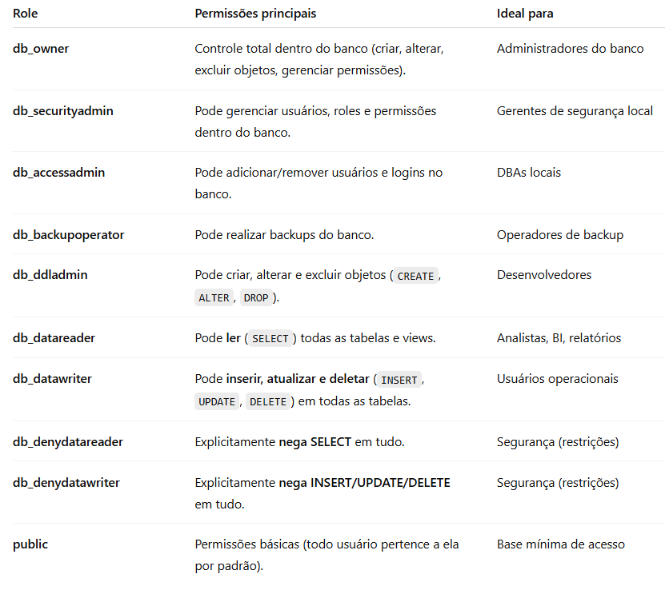
BD II: Segurança

Slide 52
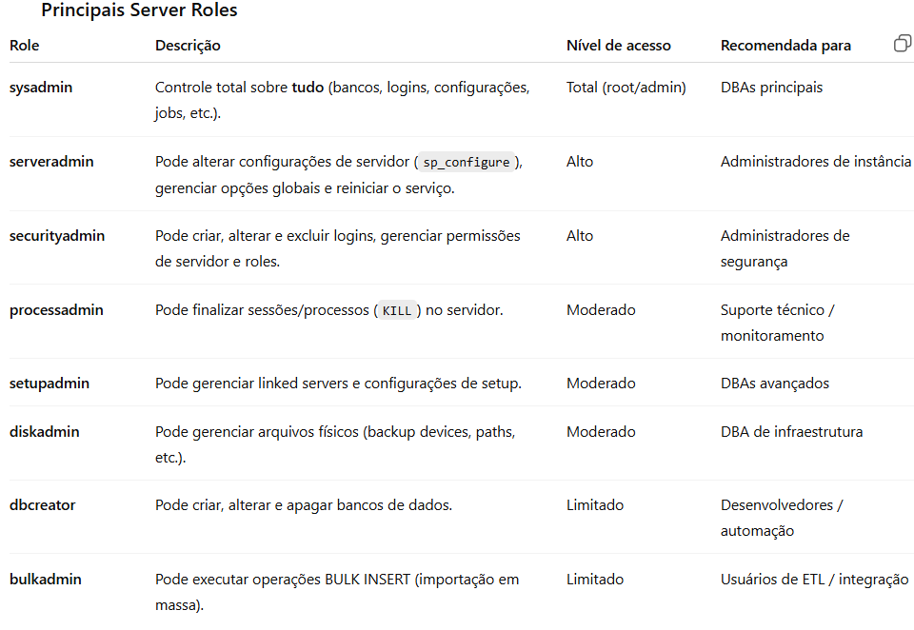
BD II: Segurança

Slide 53
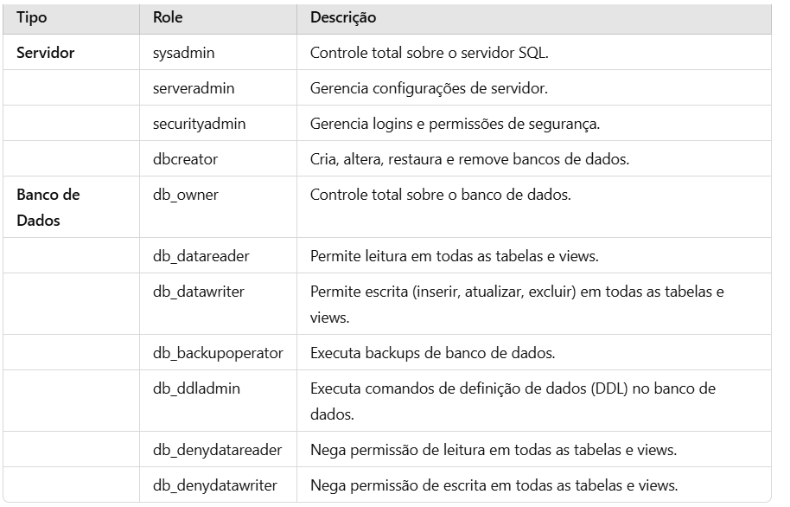
BD II: Segurança

Slide 54
BD II: Segurança
ROLES: É possível criar ROLES personalizáveis
USE uvv
CREATE ROLE Role_financeira;
Go
GRANT SELECT, INSERT, UPDATE, DELETE ON pagar TO Role_financeira;
GRANT SELECT, INSERT, UPDATE, DELETE ON receber TO Role_financeira;
--inserir usuário na roles
ALTER Role_financeira ADD usu_financeiro

Slide 55
BD II: Segurança
SELECT
r.name AS RoleName,
r.type_desc AS RoleType,
m.name AS MemberName,
m.type_desc AS MemberType
FROM sys.database_role_members drm
INNER JOIN sys.database_principals r
ON drm.role_principal_id = r.principal_id
INNER JOIN sys.database_principals m
ON drm.member_principal_id = m.principal_id
ORDER BY r.name, m.name;

